Slide 1
Fullorðinsfræðsla og evrópskt samstarf
Ágúst Hjörtur Ingþórsson
15. október 2013

Slide 2
Yfirlit
Íslenskur veruleiki og áherslur
Áætlanir sem styðja framhaldsfræðslu
Nordplus – sem fáir sækja um
Erasmus+ þar sem allir sækja um
Stefnumótun og stóru verkefnin á næstu árum

Slide 3
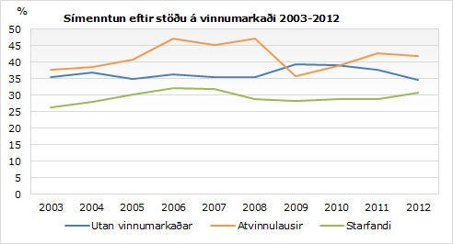
Íslenskur veruleiki: símenntaþjóðin
Heimild: Hagstofan 3. október 2013

Slide 4
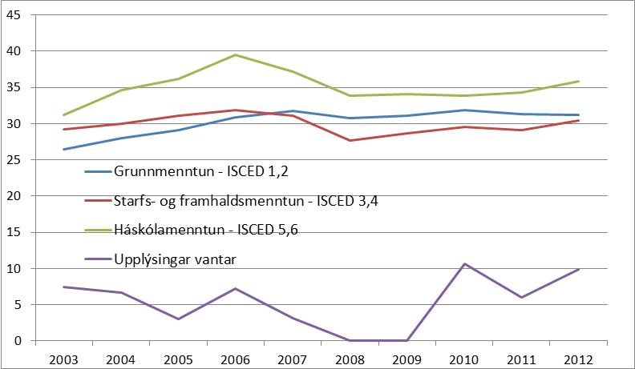
Íslenskur veruleiki: símenntaþjóðin
Heimild: Hagstofan gagngrunnur uppfærður 3.10.2013

Slide 5
Íslenskur veruleiki
Kerfisbundin fjárfesting í framhaldsmenntun
>0,2% af öllum launagreiðslum = > 2 ma.kr.
framlög ríkis til framhaldsfræðslu 1.359 m.kr. árið 2013 og 1.353 m.kr. árið 2014
Langur námstími og mikið brottfall
> 30% á vinnumarkaði án formlegrar menntunar umfram grunnskólapróf
Átak til að fækka í þessum hópi niður í 10% 2020
Stoppa nýliðun; meta raunfærni; mennta fleiri

Slide 6
Nordplus 2012-2016
Styður þróun í nýsköpun og gæðamálum á sviði fullorðinsfræðslu
Styrkja samvinnu Norðurlanda og Eystrasaltslanda
Koma á netum í fullorðinsfræðslu
Kynna þróun, gæði og nýjungar í fullorðinsfræðslu og dreifa niðurstöðum
Efla og þróa fullorðinsfræðslu jafnt í formlegu sem óformlegu samhengi
Ná til allra sem sinna fullorðinsfræðslu

Slide 7
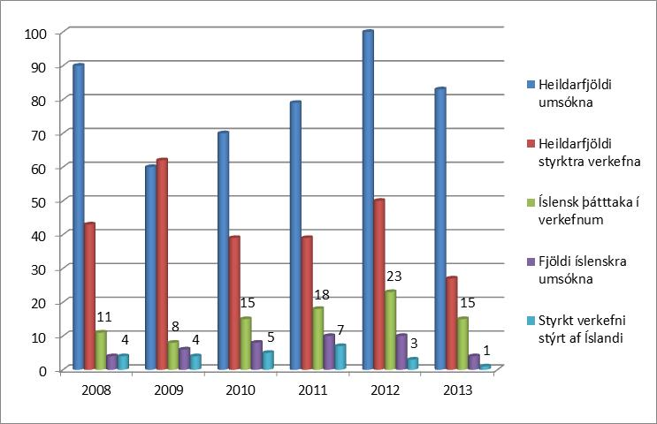
„Voksen“ í Nordplus

Slide 8
Fleiri íslenskar umsóknir
Nordplus styrkir:
Ferðir og uppihald
Útgáfa á skýrslum, bæklingum, fréttabréfum o.þ.h.
Vefsíður og dreifing á niðurstöðum
Leiga á aðstöðu og tækjum fyrir fundi, ráðstefnur og vinnustofur sem auglýsa verkefni og niðurstöður þess
Þýðing – Norðurlandamál – enska
Næsti umsóknarfrestur 1. febrúar 2014
sigridur.vala.vignisdottir@rannis.is

Slide 9
Verkefni um þemanet
Gefa stofnunum, samtökum og félögum tækifæri til að koma á fót varanlegu samstarfi milli Norðurlanda og Eystrasaltslanda á sviði fullorðinsfræðslu.
Vinna með sameiginleg vandamál, þemu, áskoranir og reynslu sem leiða til nýs skilning og hugmynda.
Þróunarverkefni
Þróun á nýjum námskeiðum, aðferðum, matsaðferðum, gögnum o.s.frv. sem bæta aðgang og gæði fullorðinsfræðslu og/eða mæta nýjum þörfum.
Verkefnið á að byggja á núverandi kunnáttu og reynslu
Úttektarverkefni
Styður nýtt mat og dreifingu á núverandi upplýsingum/niðurstöðum tengdum fullorðinsfræðslu.T.d. útskýring og tölfræði á hefðbundnum aðferðum innan fullorðinsfræðslu og samanburður milli samstarfslanda.
Úttektin á að skilgreina þarfir og veita tillögur varðandi framtíðaraðgerðir og þar af leiðandi leggja línurnar fyrir framtíðarverkefni.
Samvinnan getur leitt til nýrra verkefna í tengslum við Nordplus Voksen áætlunina.
Áþreifanlegar niðurstöður (e. product).
Þróun þjálfunar fyrir kennara eða annað starfsfólk sem vinnur að kennslu/þjálfun.

Slide 10
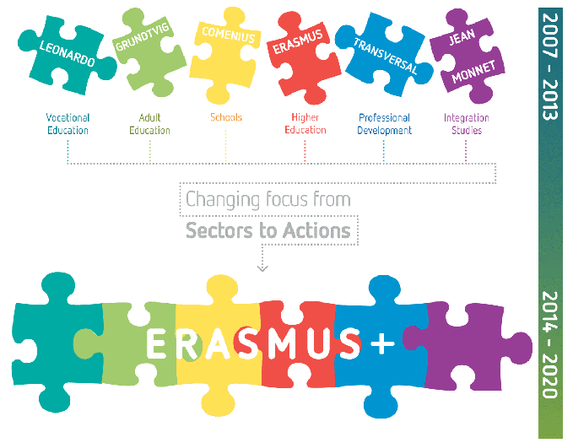
Erasmus+

Slide 11
Erasmus+
Sameina mennta- og æskulýðsáætlun og bæta við íþróttum
> 40% aukning á fjármagni – afturhlaðið og yfir 5 milljónir einstaklinga á faraldsfæti við nám, starfsnám, kennslu, þjálfun og sjálfboðaliðastörf
Einföldun með tveimur verkefnaflokkum: vistaskipti og samstarfsverkefni
Einstaklingar geta ekki lengur sótt um
Aukin áhersla á stuðning við „policy reform“

Slide 12
Erasmus+ og fullorðinsfræðsla
„Adult“ fær að lágmarki 5% af fjármagni
Umsóknarfrestur um vistaskipti 17. mars og samstarfsverkefni 30. apríl 2014
EPALE - Electronic Platform for Adult Learning in Europe
“…a multilingual platform for adult learning in Europe, to further the qualitative development of the sector, by offering a central location for information and resources on adult education and a space for cooperation between stakeholders of all sectors in Europe.”
Styður við European Agenda for Adult Learning

Slide 13
European Agenda For Adult Learning
Making lifelong learning and mobility a reality
Improving the quality and efficiency of education and training
Promoting equity, social cohesion and active citizenship through adult learning
Enhancing the creativity and innovation of adults and their learning environments
Improving the knowledge base on adult learning and monitoring the adult-learning sector
http://ec.europa.eu/education/adult/agenda_en.htm

Slide 14
Samtal
Er símenntun eins mikil og Hagstofan mælir?
Hver er reynsla ykkar af:
Nordplus
Menntaáætlun ESB
Hvað getum við á Rannís gert betur (nú þegar búið er að sameina fjölda áætlana undir þeim hatti)
Fullorðinsfræðslustefna – sér eða sem þáttur í stefnu um menntun alla ævi (heiti núverandi áætlunar – Lifelong learning)?

